Slide 1
滴滴打车系统
20164206137
廖兴广

Slide 2
开发者模式和用户模式
1、进入主菜单选择开发者模式（车俩信息管理）和用户模式（打车系统）
2、车俩信息管理：显示、添加、删除车俩的型号、颜色、车牌、评星等信息
3、用户模式：输入起点和终点进行打车
①匹配最近的快车；
②输出车俩基本信息以及预计消费金额；
③进行服务评价；

Slide 3
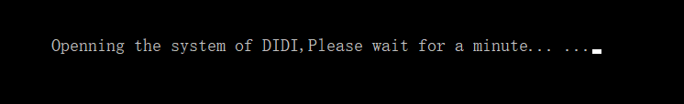

主菜单选择开发者模式
1、车俩信息管理系统
2、打车系统

Slide 4
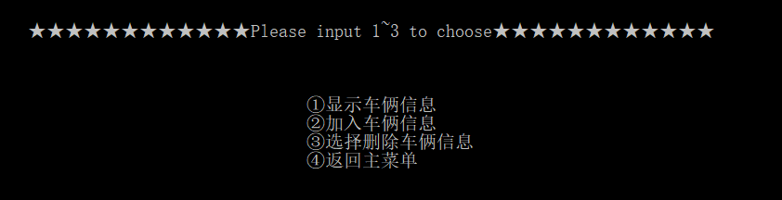
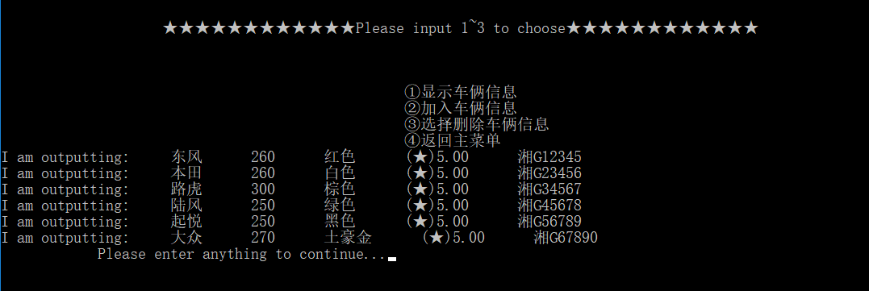
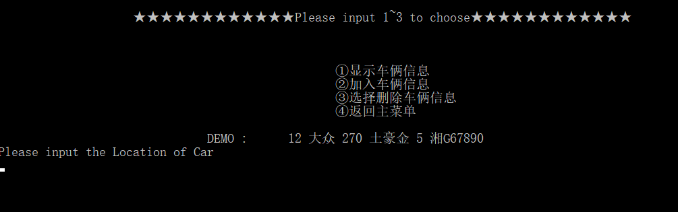
车俩信息管理
1、显示
2、添加
3、删除

Slide 5
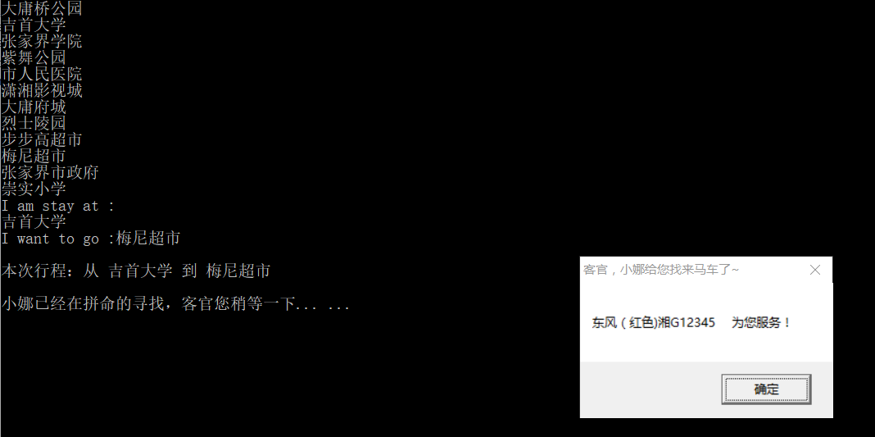
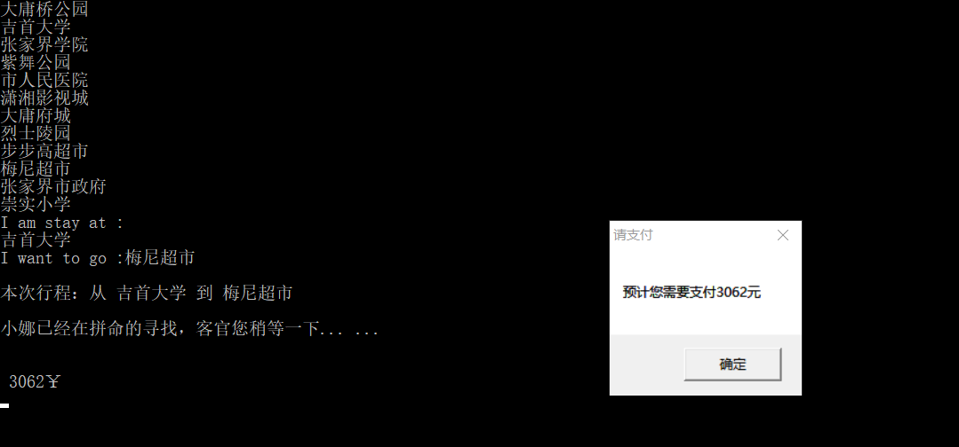
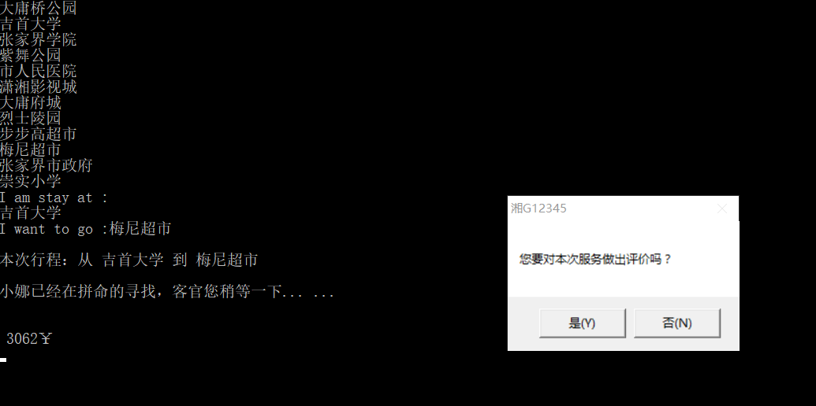
用户模式
1、用户模式：输入起点和终点进行打车
2、匹配最近的快车输出车俩基本信息
3、预计消费金额；
4、评价星级

Slide 6
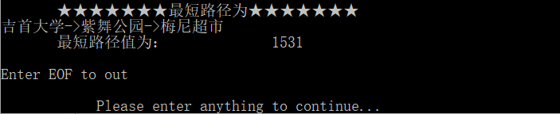
服务结束显示路径

